Slide 1

Uma Ferramenta para exploração de conjuntos de dados em um ambiente georreferenciado utilizando uma aplicação de mapas na web
Orientador: Danilo Medeiros Eler
Autor: Renan Augusto Pupin de Oliveira

Slide 2
Tópicos
Formulação do problema
Objetivos
Fundamentação Teórica e Trabalhos Relacionados
A ferramenta Geovis Explorer
Estudo de caso
Conclusões
Continuação

Slide 3
Formulação do problema
Diante de grandes volume de dados
Análise e estudo destes dados requerem muito trabalho, o que gera ineficiência no estudo
Surgimento de técnicas de visualização
Melhora na facilidade de entendimento e exploração dos dados
Ideia
Desenvolver uma ferramenta para apoio na exploração de grandes conjuntos de dados em um ambiente georreferenciado

Slide 4
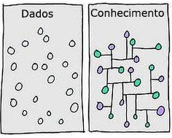
Objetivos do projeto
Dar sentido a grande volume de dados através de
representações visuais
Possibilitar ao usuário de ter uma perspectiva geográfica
em um ambiente georreferenciado sobre os dados
Permitir ao usuário a capacidade de iteração com os dados na visualização
E nisso
Descoberta de padrões
Identificação de anomalias nos dados
Levantar hipóteses de estudo
Tomada de decisões com um maior grau de confiança

Slide 5
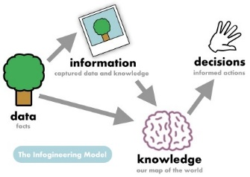
Motivação

Slide 6
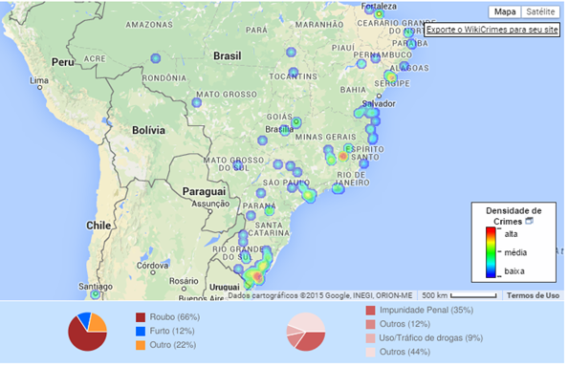
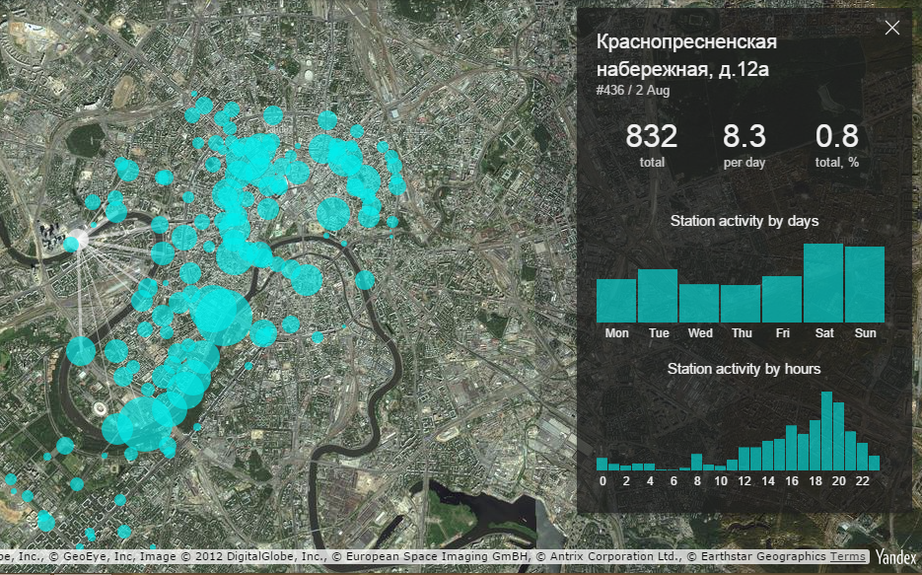
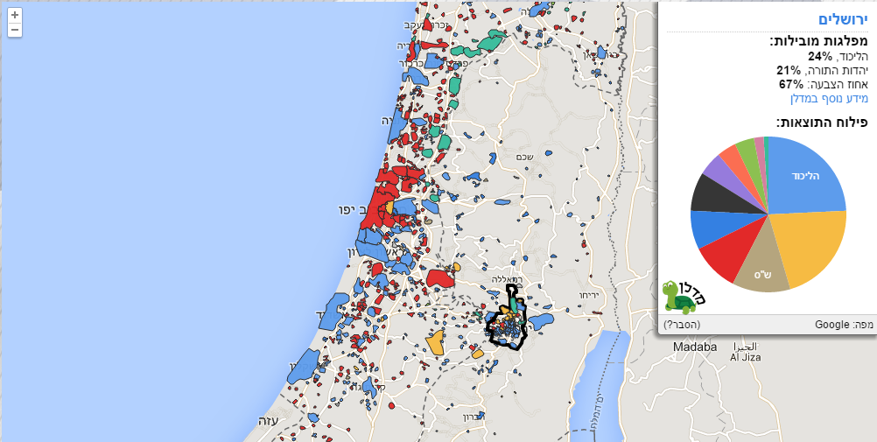
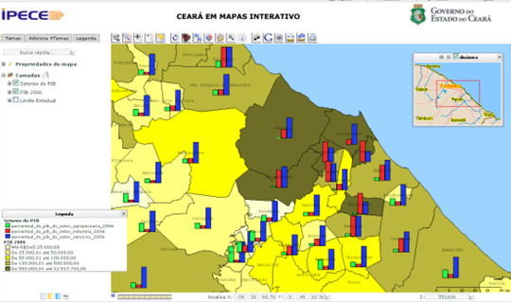
Fundamentação Teórica e Trabalhos Relacionados

Slide 7
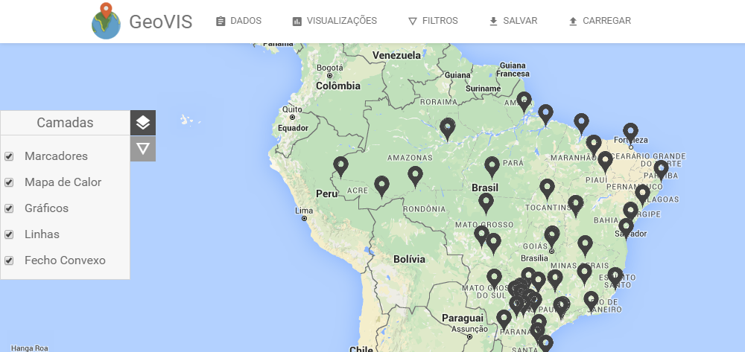
A ferramenta Geovis Explorer
Link do projeto
https://github.com/renanpupin/geovis
Linguagens
HTML
CSS
JS
Tecnologias
Google Maps API
Google Charts

Slide 8
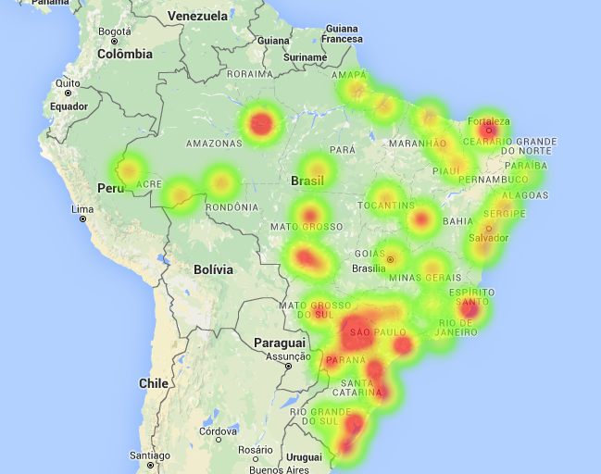
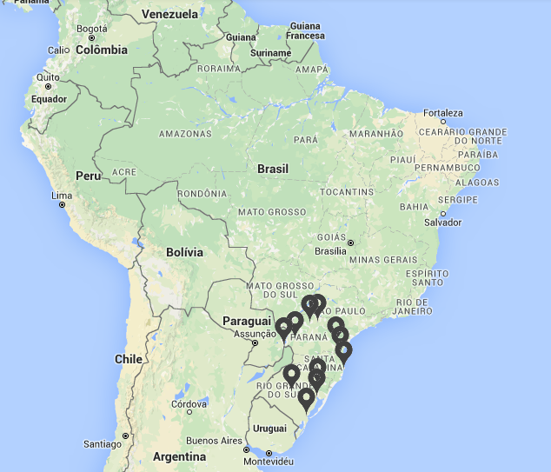
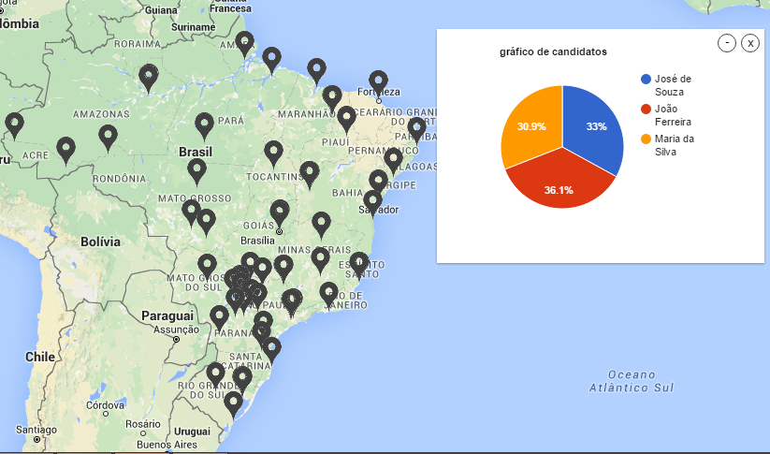
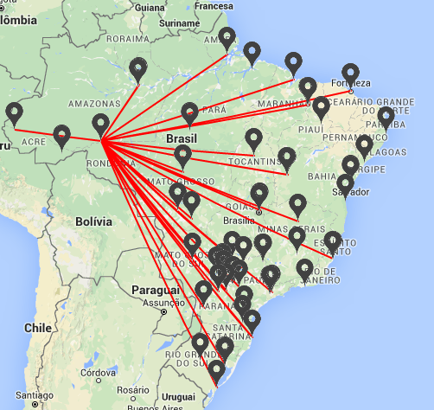
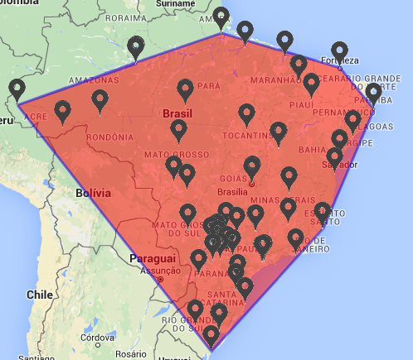
Visualizações Implementadas

Slide 9
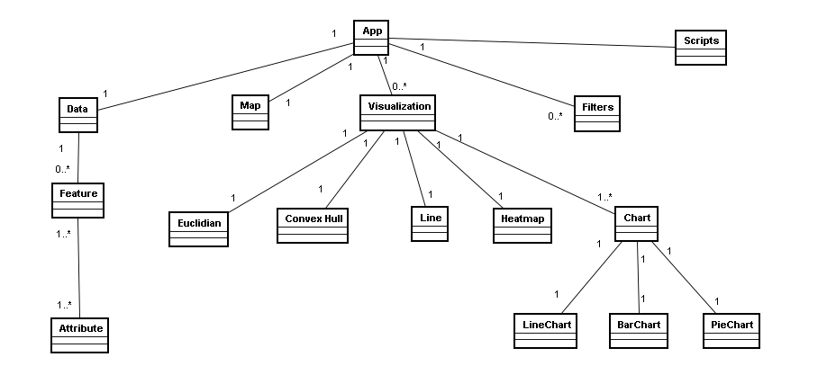
Estrutura da Aplicação

Slide 10
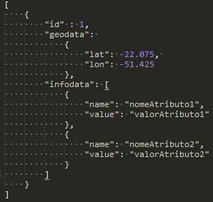
Modelo do arquivo de dados

Slide 11
Estudo de caso
Conjunto de dados
Informações socioeconômicas dos 64 principais municípios do Brasil
Obtido pelo portal IBGE – Censo Populacional 2010
Atributos
Cidade
Estado
Região
Capital
População (em milhões de pessoas)
PIB (em bilhões de reais)
IDH

Slide 12
Conclusões
A ferramenta facilita significativamente o estudo sobre os dados, pois
Fornece uma análise intuitiva para converter grandes quantidades de informações em conhecimentos
Permite que o usuário interaja com os dados adicionando visualizações
Possibilita que o usuário aplique regras de condição para filtrar instâncias de dados
Estas capacidades são permitidas pelos recursos da ferramenta
Representações gráficas
Aplicação de filtros de atributos
Implementação de técnicas de mineração de dados
Utilização de mapas georreferenciados

Slide 13
Continuação
A ferramenta já apresenta uma melhoria na capacidade de entendimento e interação sobre os dados brutos.
Porém há várias possíveis mudanças que podem ser implementadas
Melhoria na performance e na qualidade do código existente
Adicionar funcionalidade de busca reativa
Melhorias de usabilidade da interface
Criar uma versão responsiva para dispositivos móveis
Criar uma documentação para facilitar aos usuários contribuir com a ferramenta implementando novas visualizações

Slide 14
Referências
[Medeiros, Cleyber Nascimento; Aragão, Mário Cesar Alves] Disponibilização e análise de informações georreferenciadas utilizando um SIG-WEB
Disponível em: http://www.ipece.ce.gov.br/publicacoes/textos_discussao/TD_78.pdf
[Hübner, Cleice Edinara; Oliveira, Francisco Henrique], Gestão da Geoinformação em Implementações Multiusuários.
Disponível em: http://www.geolab.faed.udesc.br/publicacoes/Cleice/cobraco2008_1.pdf
[SALAZAR, F. 2012] Um estudo sobre o papel de medidas de similaridade em visualização de coleções de documentos. [S.l.], 2012.

Slide 15
Referências
[Bugs, Geisa; Reis, Antônio Tarcísio] Participação popular no planejamento urbano: mapas interativos e ferramentas SIG na internet e aspectos cognitivos.
Disponível em: http://unuhospedagem.com.br/revista/rbeur/index.php/anais/article/view/2843/2780
[Card, S. K.; Mackinlay, J. D.; Shneiderman, B. Readings] in information visualization: using vision to think San Francisco, CA, USA: Morgan Kaufmann Publishers Inc., p. 463-464, 1999.
[Henry, N.; Fekete, J.-D.; McGuffin, M. J.] Nodetrix: a hybrid visualization of social networks. IEEE Transactions on Visualization and Computer Graphics, v. 13, n. 6, p. 1302-1309, 2007. Disponível em: http://dx.doi.org/10.1109/TVCG.2007.70582

Slide 16
Referências
[Munster, E.] A theme landscape for tagged data. In: Proceedings of the 2010 14th International Conference Information Visualisation, IV '10, Washington, DC, USA: IEEE Computer Society, 2010,p. 134-139 (IV '10, ). Disponível em: http://dx.doi.org/10.1109/IV.2010.29
[Oliveira, M. C. F.;] Levkowitz, H. From Visual Data Exploration to Visual Data Mining: A Survey. IEEE Transactions on Visualization and Computer Graphics, v. 9, n. 3, p. 378-394, 2003.
[Medeiros, C. N; Aragão, M. C. A.; Gomes, D. D. M.; Albuquerque, E. L. S. ] Utilização de SIG-WEB usando software livre para disponibilização de dados georreferenciados na internet: Caso do Sistema Ceará em Mapas Interativos
Disponível em: http://www.ipece.ce.gov.br/publicacoes/textos_discussao/TD_78.pdf

Slide 17
Referências
[Michael Khoo, Lily Rozaklis, Catherine Hall, Diana Kusunoki, Michael Rehrig, 2014] Heat Map Visualizations of Seating Patterns in an Academic Library
Disponível em: https://www.ideals.illinois.edu/bitstream/handle/2142/47285/274_ready.pdf?sequence=2
[Vasco Furtado, José Eurico, Leonardo Ayres, Rafael Alves, Marcos de Oliveira, 2008] WikiCrimes - Um Sistema Colaborativo para Mapeamento Criminal
Disponível em: http://www.infobrasil.inf.br/userfiles/WikiCrimes_Um%20Sistema%20Colaborativo%20para%20Mapeamento%20Criminal.pdf
[Marcello Martinelli, 2005] Os Mapas da Geografia
Disponível em: http://www2.fct.unesp.br/docentes/geo/raul/cartografia_tematica/leitura%202/1-MAPAS%20DA%20GEOGRAFIA.pdf

